Slide 1

Název školy: Střední průmyslová škola, Ostrava - Vítkovice, příspěvková organizace
Autor: Mgr. Vanda Malurová
Datum: 3. srpna 2012
Název: VY_32_INOVACE_6.1.3
Číslo projektu: CZ.1.07/1.5.00/34.0125
Téma: Gotická kultura
Anotace: Prezentace byla vytvořena pro vyučujícího jako vizualizace výkladu o gotické kultuře. Obsahuje text i obrázky, její části mohou sloužit jako zápis do sešitu.

Slide 2
Gotická kultura

Slide 3
Gotická kultura
Vznikla ve Francii v polovině 12. st., trvá do 16. st.
Název podle Gótů – gótské umění znamenalo hanlivě barbarské, primitivní.
Nejlépe vyjadřuje středověkou filozofii směřování k Bohu.

Slide 4
Základní znaky v architektuře
Vertikalita – stavby jsou vysoké, štíhlé, směřují k Bohu
Lomený oblouk v oknech a portálech – symbolizuje ruce sepjaté k modlitbě
Žebrová klenba
Vnější opěrný systém pilířů spojených oblouky
Rosety – kruhová okna

Slide 5
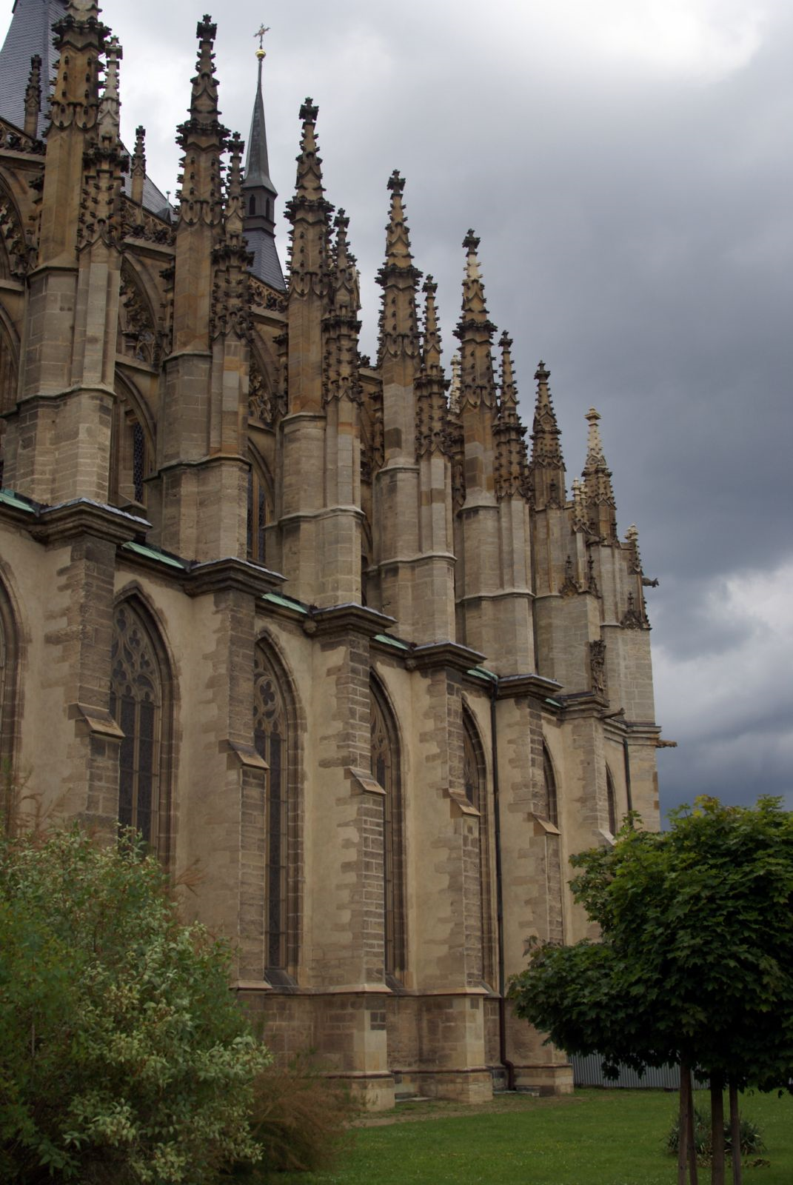
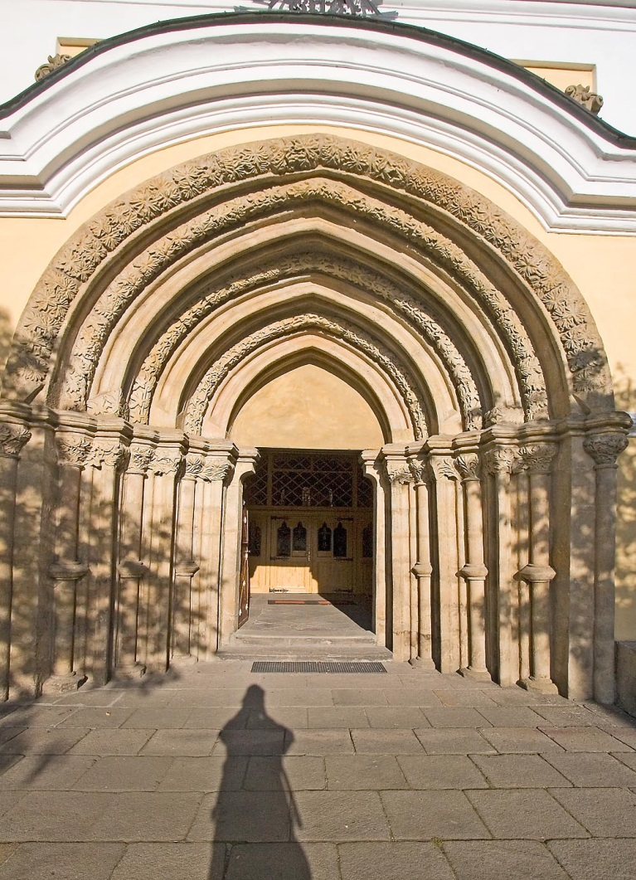
vnější opěrný systém
gotický portál

Slide 6
Zdobné prvky
Fiály – dlouhé štíhlé věžičky s výstupky (kraby)
Chrliče
Sochy na konzolách pod baldachýnem
Arkýře
Okna dělená pruty, zdobená vitrážemi – barevné skleněné mozaiky

Slide 7
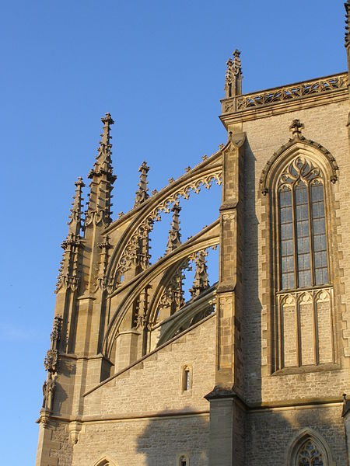
gotické okno
fiála s kraby
pilíř
baldachýn
socha
konzola
Notes:
http://upload.wikimedia.org/wikipedia/commons/2/25/Kutn%C3%A1_Hora%2C_Vnit%C5%99n%C3%AD_M%C4%9Bsto%2C_Chr%C3%A1m_sv._Barbory%2C_Z_op%C4%9Bry%2C_02.jpg, autor D. Baranek

Slide 8
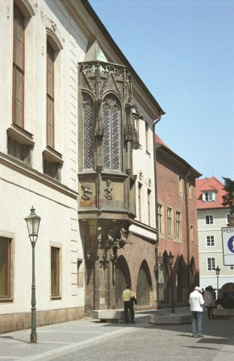
Arkýř na budově Karlovy univerzity

Slide 9
Stavby
Církevní: kostely, katedrály, kláštery
Světské:hrady, tvrze
městské opevnění, brány
radnice
kamenné domy, kašny

Slide 10
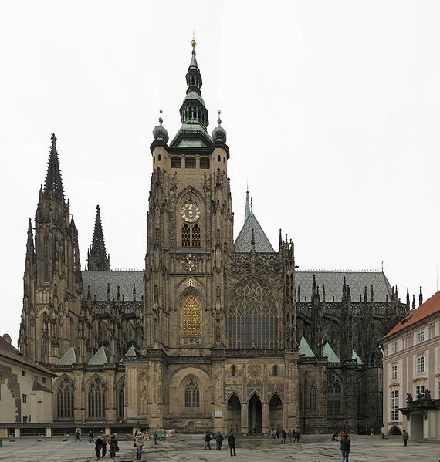
Katedrála sv. Víta na Hradě
21.11.1344 položili základní kámen Karel IV., Jan Lucemburský, Jan Jindřich a Arnošt z Pardubic
Hlavní architekt Matyáš z Arrasu
Po jeho smrti Petr Parléř
Západní část – průčelí s osmdesátimetrovými věžemi bylo přistavěno v 19. a 20. st podle projektu Josefa Mockera
1899 se stavby ujal Josef Hilbert
Chrám byl dokončen 1929

Slide 11
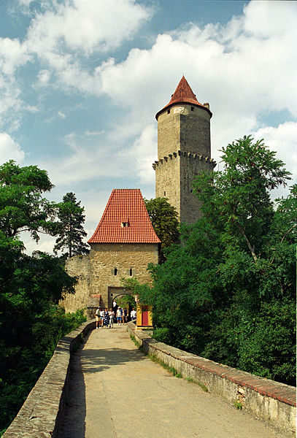
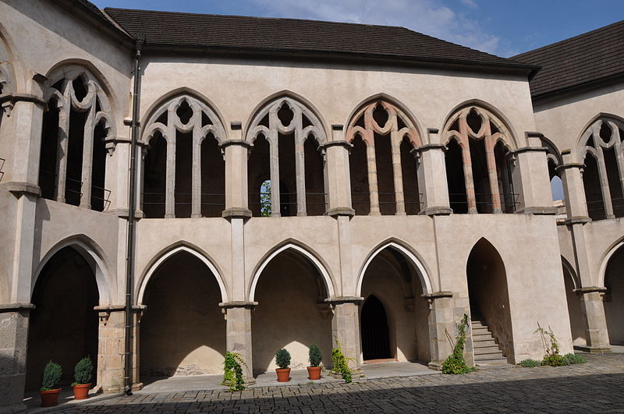
Zvíkov

Slide 12
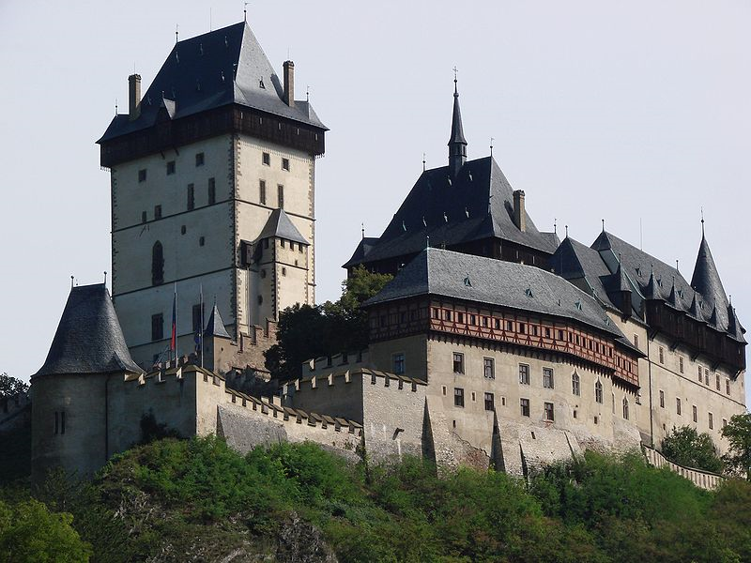
Karlštejn

Slide 13
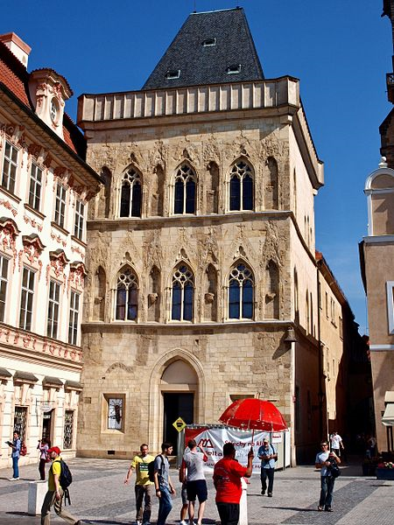
Dům U Kamenného zvonu
Praha
Staroměstské náměstí

Slide 14
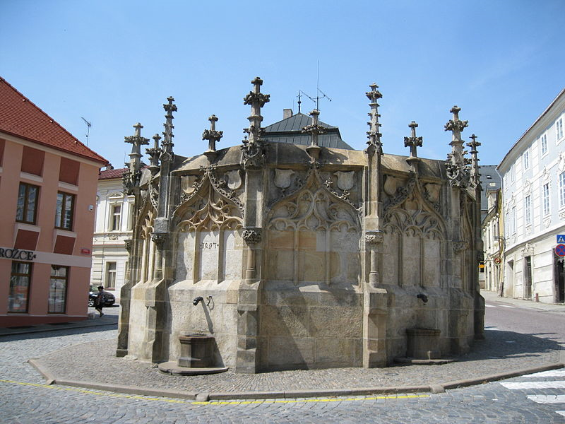
Gotická kašna v Kutné Hoře
postavená Matějem Rejskem, stavitelem Chrámu sv. Barbory

Slide 15
Malířství
Nástěnné – fresky, výjevy z Bible, životy svatých…
Deskové – Madony, obrazy svatých
Knižní – iluminované rukopisy

Slide 16
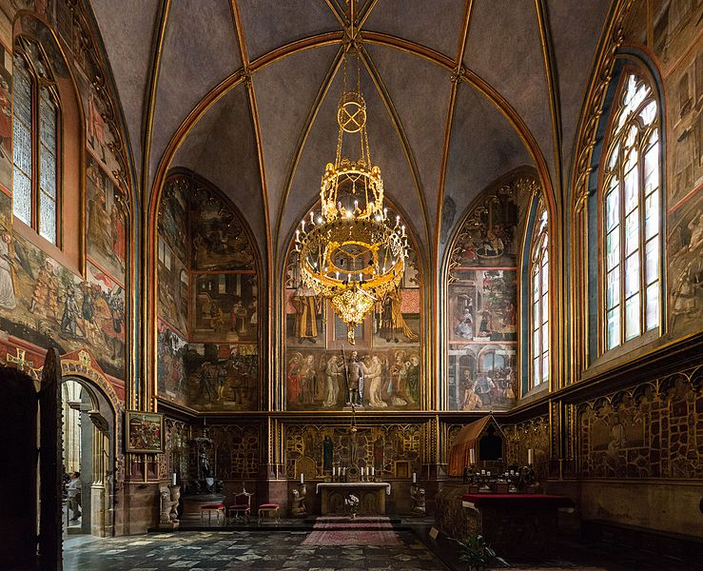
Kaple sv. Václava v Chrámu sv. Víta
v centru hrob knížete Václava
výzdobu tvoří nástěnné malby s tematikou pašijí a s výjevy z Václavova života
stěny jsou obloženy 1357 polodrahokamy

Slide 17
Sochařství
HUTĚ – stavební a kamenické dílny
Petr Parléř
Reliéfy na portálech
Náhrobky
Oltáře
Madony – sochy Panny Marie s Ježíškem v náručí
Piety – sochy P. Marie s mrtvým Ježíšem sňatým z kříže

Slide 18
Děkuji za pozornost ☺
Vytvořila Mgr. Vanda Malurová
3. srpna 2012
Zdroje:
ČORNEJ P. a kol: Dějepis pro střední odborné školy. SPN, 2002. ISBN 80-7235164.
http://commons.wikimedia.org [cit 12-08-03]

Slide 19
Zdroje obrázků
http://upload.wikimedia.org/wikipedia/commons/f/ff/Police_nad_Metuj%C3%AD_-_port%C3%A1l_kostela.jpg;autor Petr 1868[cit 12-08-03]
https://upload.wikimedia.org/wikipedia/commons/f/fc/Kutn%C3%A1_Hora_-_Chr%C3%A1m_svat%C3%A9_Barbory_-_View_ENE.jpg autor TxllxT TxllxT [cit 12-08-03]
http://upload.wikimedia.org/wikipedia/commons/2/25/Kutn%C3%A1_Hora%2C_Vnit%C5%99n%C3%AD_M%C4%9Bsto%2C_Chr%C3%A1m_sv._Barbory%2C_Z_op%C4%9Bry%2C_02.jpg, autor D. Baranek [cit 12-08-03]
https://cs.m.wikipedia.org/wiki/Soubor:Prague_Praha_2014_Holmstad_Karolinum_karnappvindu_bay_window_2.jpg autor Oyvind Holmstad[cit 12-08-03]
http://commons.wikimedia.org/wiki/File:Katedrala_svateho_Vita.jpg autor Ludek [cit 12-08-03]
https://commons.wikimedia.org/wiki/File:Hrad_Zv%C3%ADkov_-_J_br%C3%A1na.JPG autor Vector sector [cit 12-08-03]
https://commons.wikimedia.org/wiki/File:Hrad_Zv%C3%ADkov_(Zv%C3%ADkovsk%C3%A9_Podhrad%C3%AD)_3.JPG autor Bjalek Michal [cit 12-08-03]
https://cs.wikipedia.org/wiki/Soubor:Karlstejn.jpg [cit 12-08-03]
https://commons.wikimedia.org/wiki/File:D%C5%AFm_u_Kamenn%C3%A9ho_zvonu_1.jpg autor Vit Vit [cit 12-08-03]
https://commons.wikimedia.org/wiki/File:Rejskova_(Kamenn%C3%A1)_ka%C5%A1na_(Kutn%C3%A1_Hora).JPG autor Lehotsky [cit 12-08-03]
https://cs.m.wikipedia.org/wiki/Soubor:Saint_Wenceslas_Chapel,_St._Vitus_Cathedral,_Prague_20160809_1.jpg autor DXR [cit 12-08-03]

